Slide 1
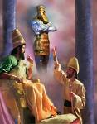
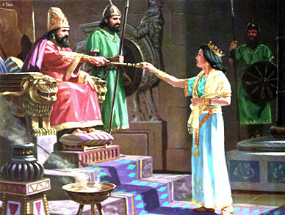
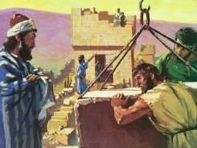
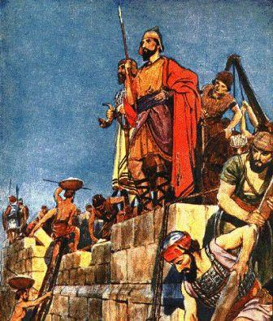
ALYATTES
(스키티아)
여호야김
BC599
BC606 (605)
여호야긴
1차 다니엘
3402
느부갓네살
유다
시드기야
BC591
멸망
2차 BC588
바벨론
BC 588
3차 BC583
시악사레스
CYAXERXES
광인
577
BC574.03.25
다리오(바벨론)
벨사살
BC575.04.04
다리오(메데)
BC571
에스더 왕비!
메데인다리오
BC569
복권
571
메데
부림절
에윌 므로닥
아스티아게스
BC562.2.13
네리글리살
561
아하수에로
라바쉬-마르둑(9M)
557
1차
BC551
나보나이두스
*BC551
고레스조서
성전
건축
방해
찬탈자/
시리아인
고레스
고레스
바벨론 점령
벨사살2?
Cyrus
BC540
페르
시아
BC531
캄비세스2세
바벨론
멸망BC521
바르디야/가우마타
성전건축
YR6. BC516
성전완공!
폐허BC520
2차
YR7.BC515 에스라
다리오1세
페르시아인
히스타페스 아들
BC501
3차
YR20.BC502 느헤미야
예루살렘 재건
마라톤

